Slide 1
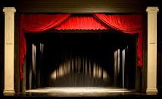
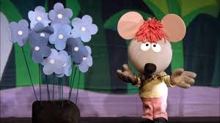
LUTKOVNO GLEDALIŠČE DOMA
2 kulturni uri:
priprava na predstavo
ogled predstave
dejavnost po predstavi (poustvarjanje)

Slide 2
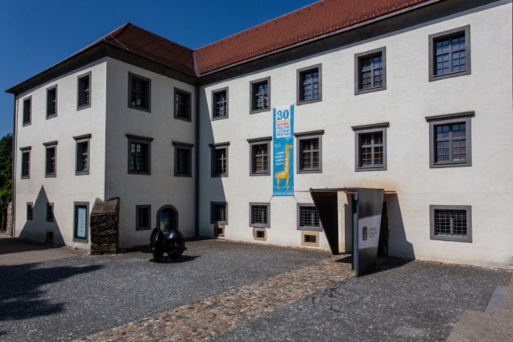
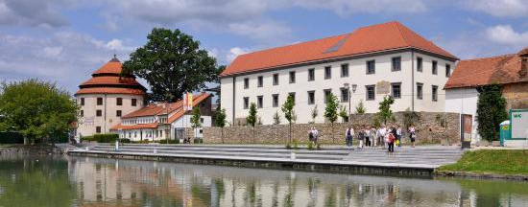
Lutkovno gledališče Maribor najdemo v prenovljenem minoritskem samostanu
na Lentu v Mariboru.
Zgradba je del mestnega obzidja med Sodnim stolpom in Žičkim dvorom.
V tej zgradbi domuje
Lutkovno gledališče Maribor.

Slide 3
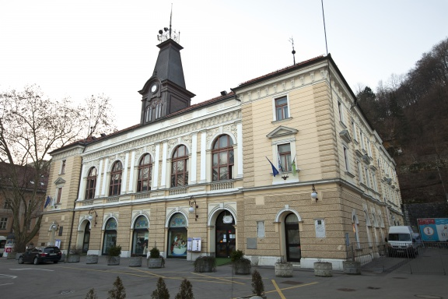
Prostore ima v poslopju Mestnega doma na Krekovem trgu v Ljubljani.
Lutkovno gledališče Ljubljana

Slide 4
Ker si zaradi koronavirusa ne moremo ogledati lutkovne predstave v živo, bomo imeli
OGLED LUTKOVNE PREDSTAVE kar DOMA.
Tvoje gledališče bo soba.
Tvoj sedež bo kavč.
Tvoj oder pa bo računalnik.
Na lutkovno predstavo lahko povabiš tudi starše.

Slide 5
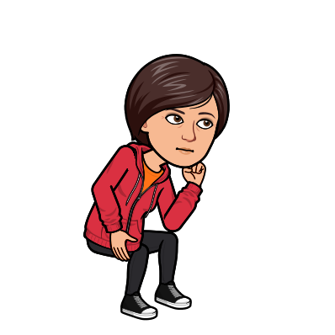
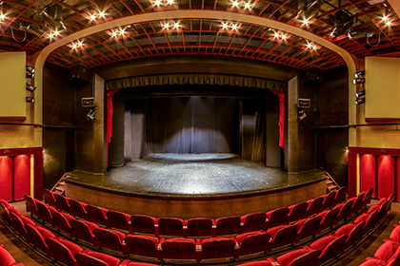
Sedenje na namišljenem stolu ni ravno udobno.
In kaj si bomo ogledali?
SAPRAMIŠKO
https://vimeo.com/showcase/6866479/video/187350816
(41 min)
Klikni na povezavo in uživaj.
Po ogledu pa še…

Slide 6
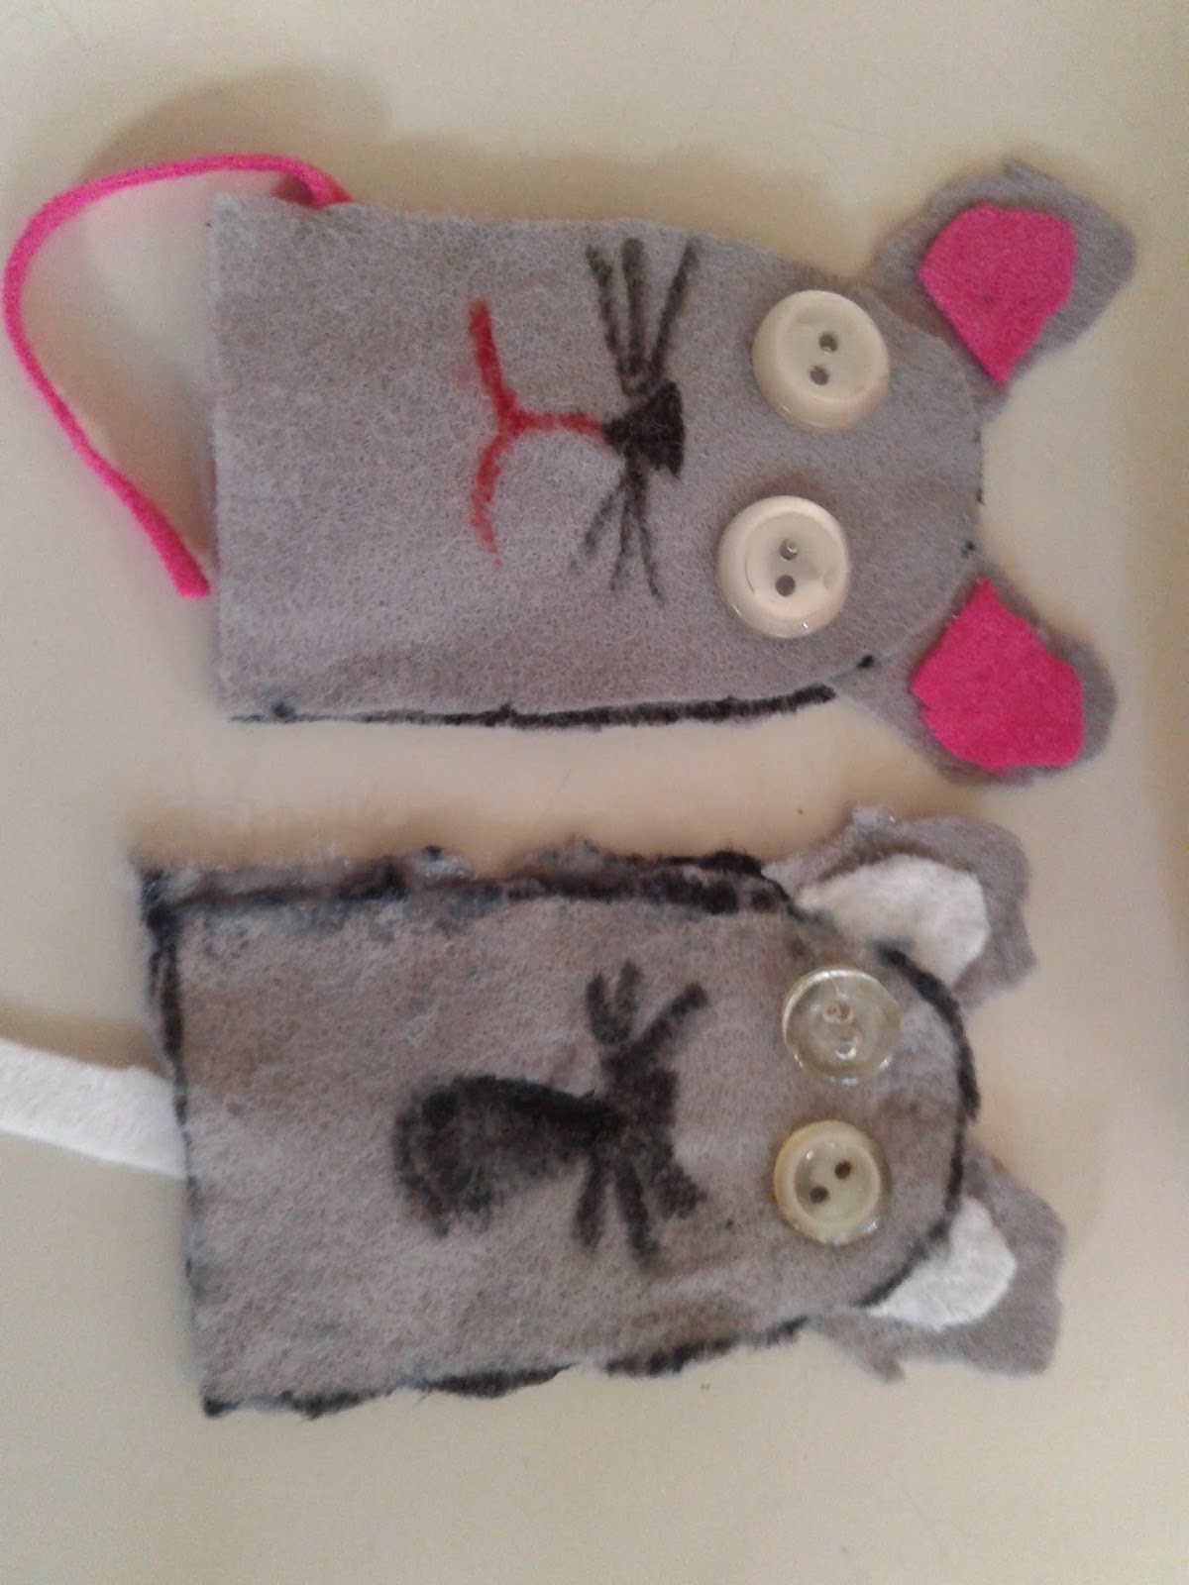
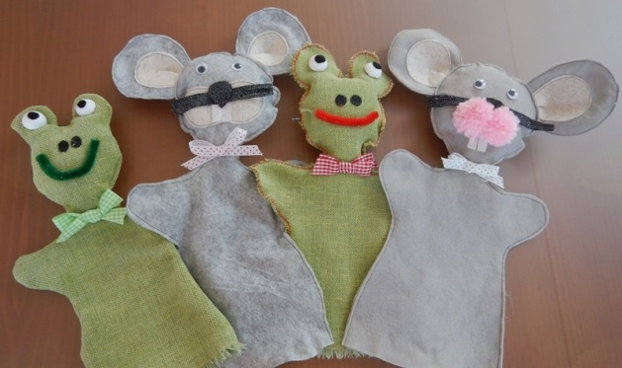
Ti je bilo všeč?
Opraviti bo še treba vsaj eno dejavnost.
Dejavnosti po ogledu:
Zgodbo pripoveduj bratu, sestri, staršem.
Zgodbo ilustriraj.
Izdelaj lutko.
Namig za izdelavo lutk:
LUTKALNICA – PRSTNE LUTKE (10 min)
https://www.youtube.com/watch?time_continue=21&v=C9Ggjbk42xY&feature=emb_title
LUTKALNICA – MIMIČNA LUTKA (12 min)
https://www.youtube.com/watch?time_continue=2&v=4akVFqHr-To&feature=emb_title

Slide 7
Če želiš, mi lahko pošlješ kakšno fotografijo ali zapis z ogleda lutkovne predstave s kavča ali fotko ustvarjalne dejavnosti.
Pozdravček!

